Slide 1
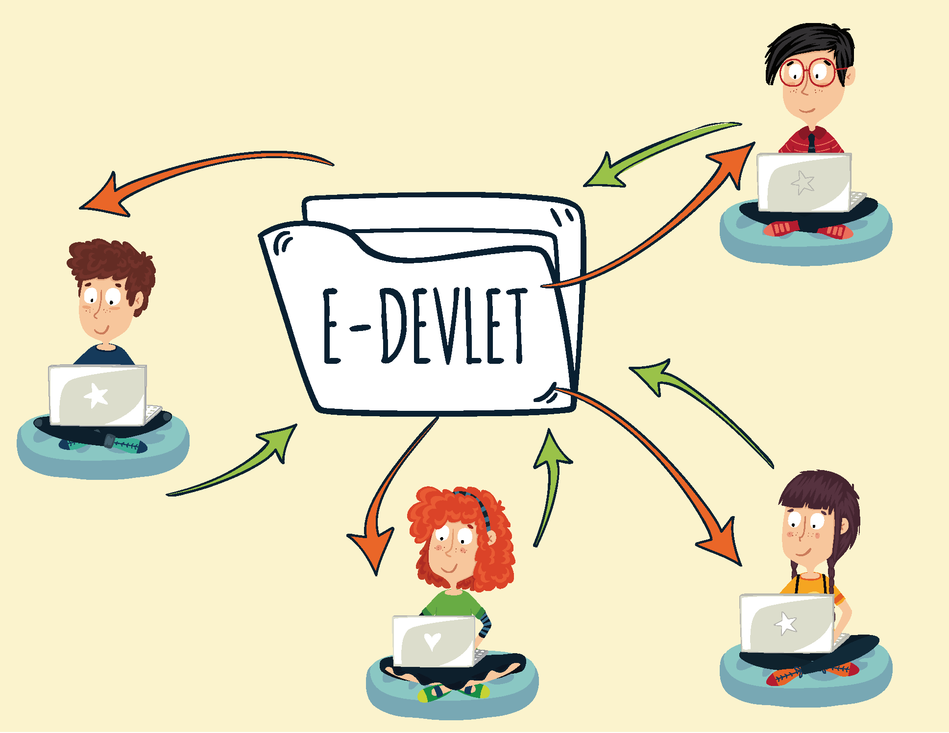

Slide 2


Slide 3
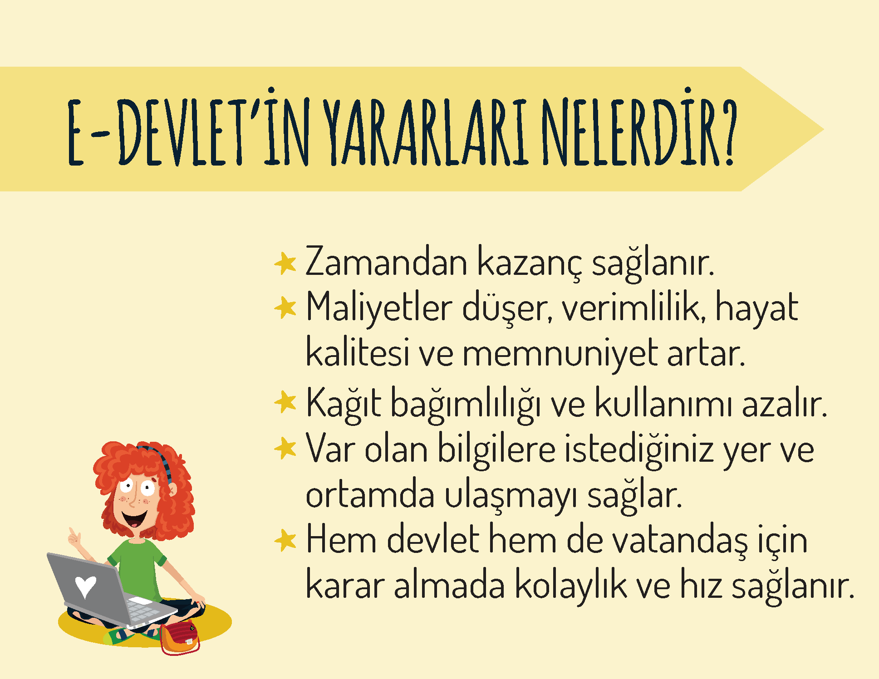

Slide 4
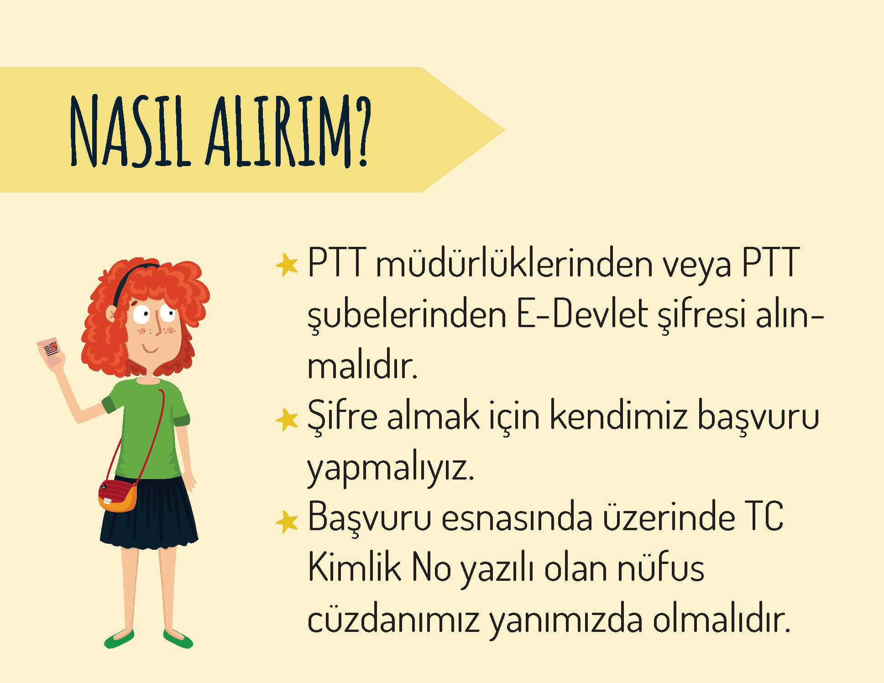

Slide 5
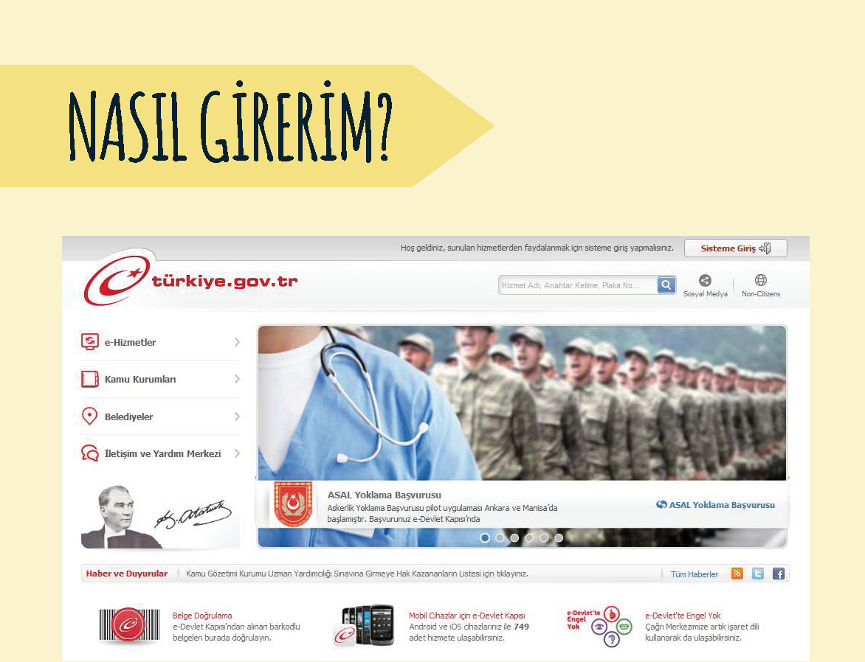

Slide 6
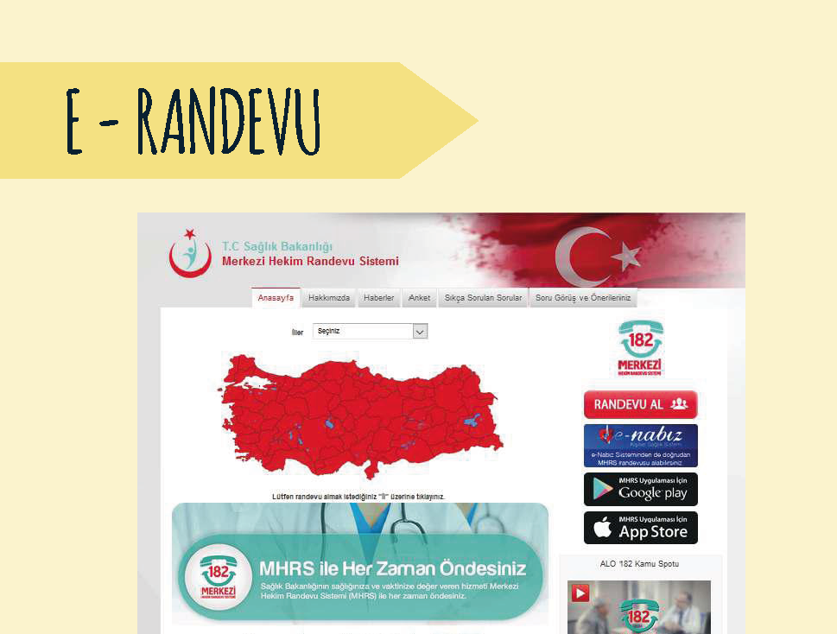

Slide 7
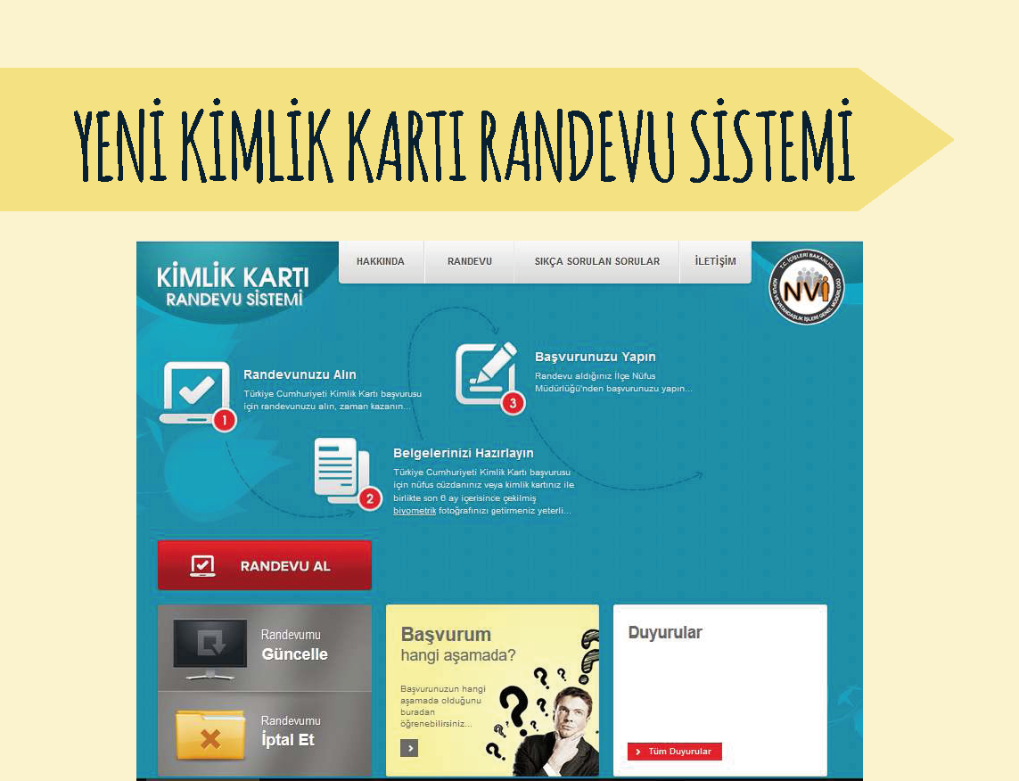

Slide 8
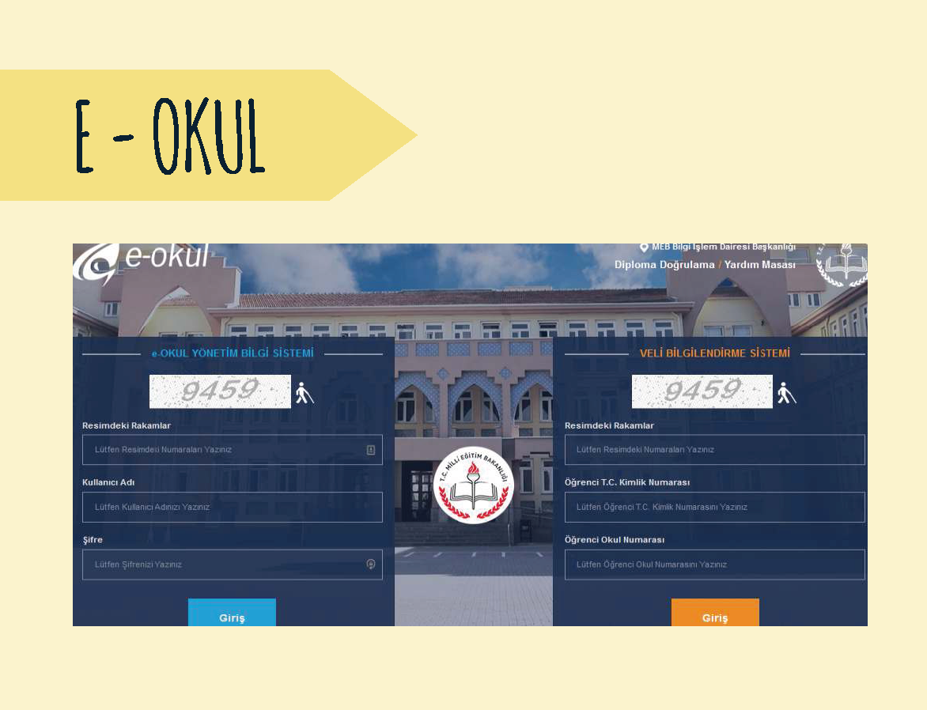

Slide 9

DİNLEDİĞİNİZ İÇİN
TEŞEKKÜRLER
Bu sunum tarafımdan hazırlanmamış olup 2017-2018 Eğitim Öğretim yılında güncellenen müfredata
göre Milli Eğitim Bakanlığı ve Google işbirliği ile hazırlanan materyaller arasından alınmıştır.
Sadece ufak tefek değişikler yapılmıştır.
Dersimize verilen önemden dolayı emeği geçen herkese teşekkürü bir borç biliriz.
Ayrıntılı bilgi ve içeriklere Temel Eğitim Genel Müdürlüğü ilgili sayfasından ulaşabilirsiniz.
Düzenleyen ÖZGÜR ŞEREMET

